Slide 1

সবাইকে শুভেচ্ছা
Notes:
আমি গনিত কে অনেক ভালবাসি তাই কোন ফুলের ছবি ব্যাবহার করলাম না

Slide 2
শিক্ষক পরিচিতি
মোঃ আমিনুল ইসলাম
সহকারী শিক্ষক(গণিত)
চাঁদপুর আহমাদিয়া ফাযিল মাদরাসা।
নতুন বাজার ,চাঁদপুর

Slide 3
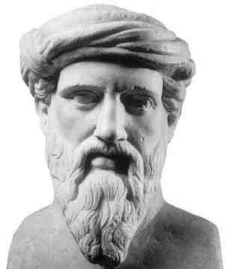
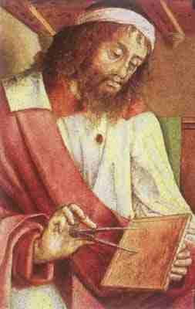
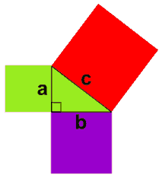
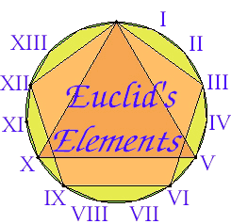
570 BC
300 BC
Notes:
আমার ক্লাস টা যে জ্যমিতি নিয়ে তা বুঝার জন্য পিথাগোরাস ও ইউক্লিড কে নিলাম এবং তাদের জন্ম সাল সমন্ধে জানবে।

Slide 4
পাঠ পরিচিতি
নবম শ্রেণী
বিষয়ঃজ্যামিতি
সাধারণ পাঠঃ উপপাদ্য
সময়ঃ ৫০ মিনিট

Slide 5
এই পাঠ শেষে শিক্ষর্থীরা…
পিথাগোরাসের উপপাদ্য প্রমান করতে পারবে।
পিথাগোরাসের উপপাদ্যের সাহায্যে ত্রিভুজ সংক্রান্ত সমস্যা সমাধান করতে পারবে।
Notes:
আমার নিজের শ্রেণী কক্ষের ছবি দিলাম ছাত্র-ছাত্রীদের আর্কষণ বৃদ্দির জন্য।

Slide 6
সমকোণ =৯০˙
সমকোনী ত্রিভুজ
অতিভুজ
লম্ব
ভুমি
Notes:
সমকোণী ত্রিভুজের পরিচিতি দিলাম।

Slide 7

Notes:
প্রত্যেক বাহু দিয়ে বর্গ আঁকলাম।

Slide 8
C
C²
ক্ষেত্রফল
ক্ষেত্রফল
A
A²
B
ক্ষেত্রফল
B²
Notes:
বর্গের ক্ষেত্রফল চিহ্নিত করে দেখালাম।

Slide 9
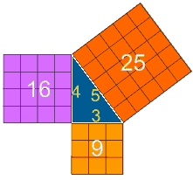
+
=
Notes:
বাহু গুলোর মান ধরে ক্ষেত্রফল।

Slide 10
(সদৃশকোণী ত্রিভুজের সাহায্যে)
সাধারণ নির্বচনঃএকটি সমকোণী ত্রিভুজের অতিভুজের উপর অংকিত বর্গক্ষেত্র অপর দুই বাহুর উপর অংকিত বর্গক্ষেত্রদ্বয়ের সমষ্টির সমান ।
অতিভুজ
অপর দুই বাহু
Notes:
সাধারণ নির্বচন কে চিত্রের মাধ্যমে দেখালাম।

Slide 11

বিশেষ নির্বচনঃ মনেকরি ত্রিভুজ ∆ ABC –এ B =এক সমকোণ বা 90˙
প্রমান করতে হবে যে , AC ²=AB²+BC²
AC ²
A
AB²
B
C
BC²
Notes:
বিশেষ নির্বচন কে চিত্রের মাধ্যমে দেখালাম।

Slide 12
অংকনঃB বিন্দু থেকে AC এর উপর BD
লম্ব আঁকি।
A
D
B
C
[দুইটি রেখা পরস্পর লম্ব হলে, লম্ব বিন্দুতে 90̇˙ কোন উৎপন্ন হয় এবং 90̇˙ কোন উৎপন্ন হলে রেখা দুইটি পরস্পর লম্ব হয় ]
Notes:
অঙ্কনের বিবরণ দিলাম।

Slide 13
A
A
D
D
D
B
B
C
B
C
Notes:
দুইটি ত্রিভুজকে আলাদা করে দেখালাম।

Slide 14
A
প্রমান : ∆ ABC ও ∆ ABD উভয়ে সদৃশ
সুতরাং
[কারন উভয়ে সমকোনী ত্রিভুজ]
D
=
A সাধারণ কোণ
বা, AB² =AC.AD --- ------- (1)
B
C
A
A
D
B
B
C

Slide 15
A
আবার, ∆ ABC ও ∆ BDC উভয়ে সদৃশ
সুতরাং =
[কারন উভয়ে সমকোনী ত্রিভুজ]
D
C সাধারণ কোণ
বা, BC² =AC.CD --- ------- (2)
B
C
A
B
D
C
B
C

Slide 16
AB² =AC.AD --- ------- (1)
BC² =AC.CD --- ------- (2)
সমীকরণ (১) ও (২) যোগ করে পাই
AB² + BC² = AC.AD+ AC.CD
বা, AB² + BC² =AC(AD+CD)
বা, AB² + BC² = AC.AC
বা, AB² + BC² =AC²
AC² = AB² + BC² (Proved)
A
AD+CD=AC
D
B
C
Notes:
ক্যালকুলেশন বুঝার জন্য সমিকরণ দুইটাকে একই স্লাইডে নিয়ে আসলাম।

Slide 17
দলীয় কাজের জন্য দল গঠন
বেলন গ্রুপ
গোলক গ্রুপ
কোণক গ্রুপ

Slide 18
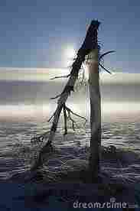

বেলন গ্রুপ
A
ABCত্রিভুজের ∠C = এক সমকোণ। CD, AB এর উপরস্থ একটি লম্ব। প্রমাণ কর যে, ${AB}^{2}= {AC}^{2 }+ {BC}^{2}$.
B
C
Notes:
গাছটি সমকোণ আকারের তাই নিয়ে আসলাম।

Slide 19
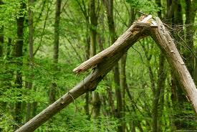

গোলক গ্রুপঃ
C
ΔABC এর ∠C = এক সমকোণ। C থেকে অতিভুজের উপর অঙ্কিত লম্ব CD হলে, প্রমাণ কর যে, ${CD}^{2}=AD$. BD
B
A
Notes:
গাছটি সমকোণ আকারের তাই নিয়ে আসলাম।

Slide 20
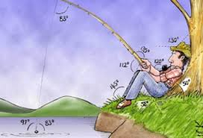

মূল্যায়নঃ
একটি সমকোণী ত্রিভুজের সমকোণ সংলগ্ন বাহুদ্বয়ের দৈর্ঘ্য ৬ সে, মি ও ৮ সে, মি হলে, ক্ষেত্রফল নির্ণয় কর।
$${৯০}^{০}$$

Slide 21
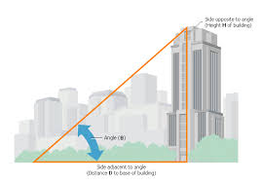
বাড়ীর কাজ
A
দালানটির উচ্চতা যদি ত্রিভুজক্ষেত্রটির উচ্চতার সমান এবং ত্রিভুজটির অতিভুজের দৈর্ঘ্য ৯ সে,মি এবং ভূমির দৈর্ঘ্য ৩ সে, মি, হলে, দালাটির উচ্চতা নির্ণয় কর।
h
C
B

Slide 22

ধন্যবাদ

